Slide 1
Styling game<3

Slide 2
Одна из важных целей проекта помочь людям просто, быстро и доступно составить простые «наряды», т.е. комбинации одежды, состоящие из небольшого количества элементов. В последнем окне игры можно использовать эти «наряды»: персонаж прыгает вверх с платформы на платформу.

Slide 3
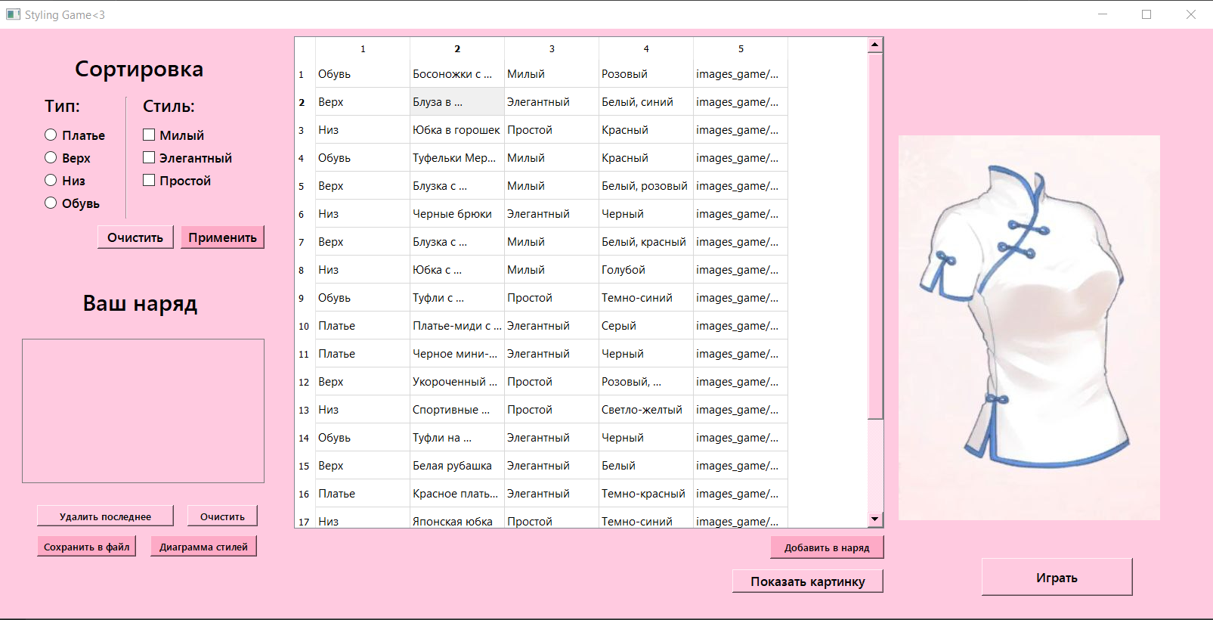
Интерфейс
show_pic

Slide 4
Интерфейс
update_result

Slide 5
Интерфейс
clear_sort

Slide 6
Интерфейс
add_clothe

Slide 7
Интерфейс
clear_chothes

Slide 8
Интерфейс
clear_last

Slide 9
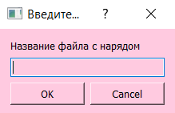
Интерфейс
save_in_file

Slide 10
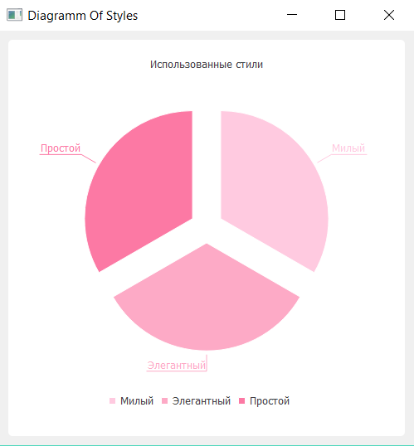
Интерфейс
diagram

Slide 11
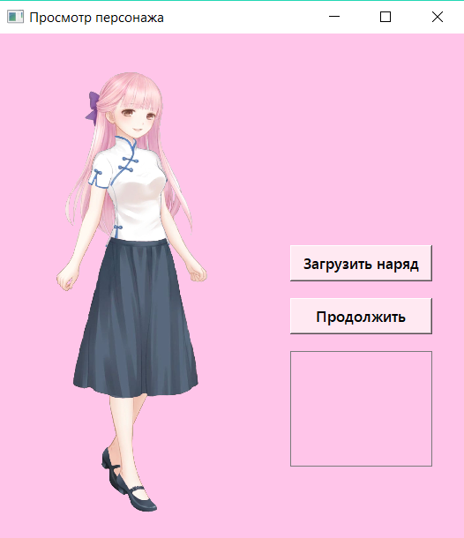
Интерфейс
getfiles

Slide 12
Интерфейс
translate

Slide 13
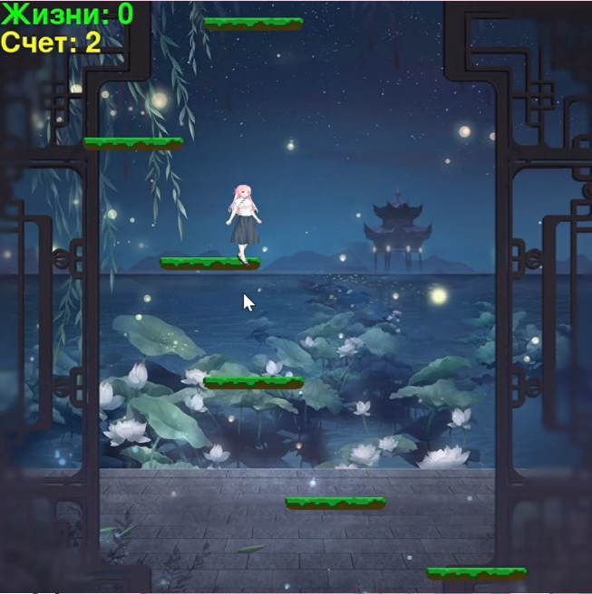

Интерфейс
Дополнительная жизнь

